Slide 1
©2015 hermanamargarita.com

Slide 2
^{El joven}
^{que resucitó}
^{El joven}
^{que resucitó}
©2015 hermanamargarita.com

Slide 3
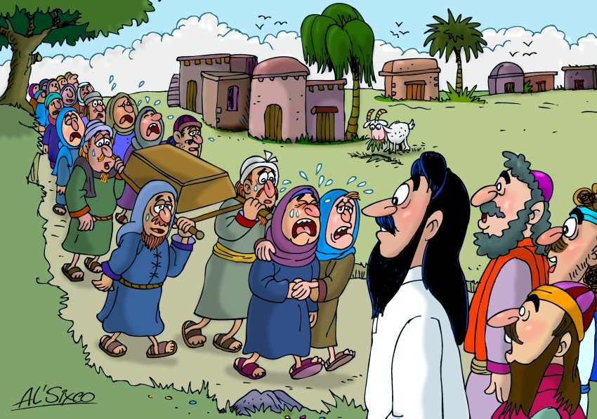
©2015 hermanamargarita.com

Slide 4
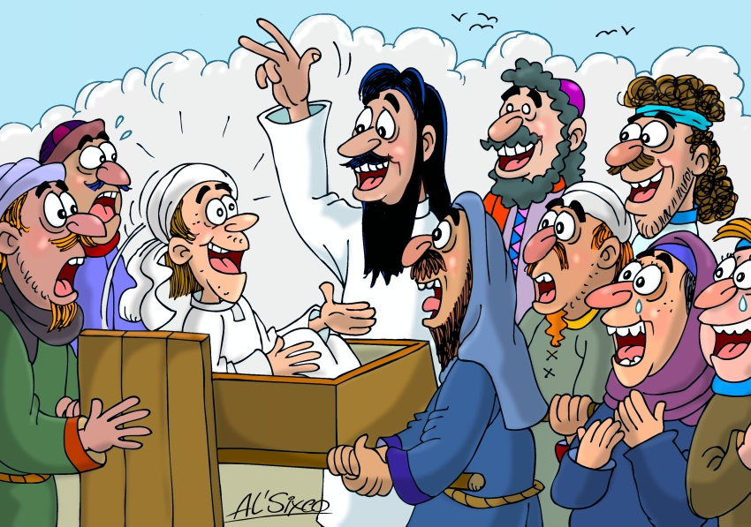
©2015 hermanamargarita.com

Slide 5
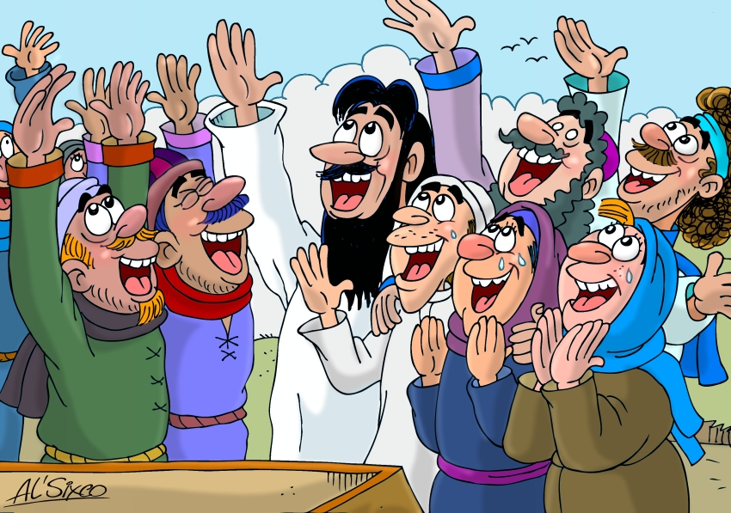
©2015 hermanamargarita.com
©2015 hermanamargarita.com

Slide 6
Lo que es imposible para los hombres es posible para Dios. Lucas 28:17 nvi
©2015 hermanamargarita.com

Slide 7
El joven que resucitó
Arte: Absalóm-León Sixco
©2015 hermanamargarita.com

